Slide 1


Název školy: ZŠ Štětí, Ostrovní 300
Autor: Mgr. Ilona Stieranková
Název materiálu:
VY_32_INOVACE_CAJS.5.A.17_karel_VI.
Název: Karel VI.
Číslo operačního programu: CZ.1.07/1.4.00/21.1693
Název projektu: PRIMA ŠKOLA
Anotace: Materiál je určen pro žáky 5. ročníku, slouží k procvičení a opakování učiva Lidé a čas.
Datum: 20. 05. 2013
Ročník: pátý
Vzdělávací oblast: Člověk a jeho svět

Slide 2
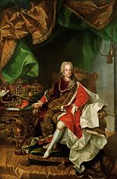
KAREL VI.
Karel VI.
císař Svaté říše římské
vládl 1711 – 1740
neměl syny, měl tři dcery

Slide 3
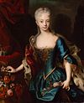
KAREL VI.
MARIE TEREZIE
dědička Habsburské monarchie

Slide 4
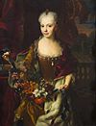
KAREL VI.
MARIE ANNA
rakouská arcivévodkyně

Slide 5
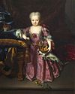
KAREL VI.
MARIE AMÁLIE
rakouská arcivévodkyně

Slide 6
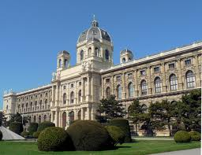
KAREL VI.
Dcery podle tehdejších pravidel nemohly zdědit trůn.
Karel VI., proto změnil nástupnický řád Habsburků, podle kterého měl být vždy nástupcem nejstarší syn.

Slide 7
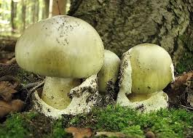
KAREL VI.
Císař Karel VI. zemřel na otravu houbami, pravděpodobně muchomůrkou zelenou.

Slide 8
KAREL VI.
Po jeho smrti nastoupila na trůn dcera
….. …….
Nápověda:
Marie Amálie Marie Anna Marie Terezie

Slide 9
KAREL VI.
Po jeho smrti nastoupila na trůn dcera
Marie Terezie
Kontrola:
Marie Amálie Marie Anna Marie Terezie

Slide 10
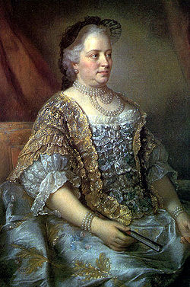
KAREL VI.
Marie Terezie
celé jméno:
Marie Terezie Valpurga Amálie Kristýna
známá také jako „císařovna Marie Terezie“
arcivévodkyně rakouská
královna uherská a česká
jediná vládnoucí žena na českém trůně

Slide 11
KAREL VI.
Společně s Marií Terezií vládl její syn
….. …
Nápověda:
Josef II. Karel Josef Leopold II.
Ferdinand Karel Maxmilián František

Slide 12
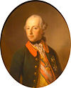
KAREL VI.
Společně s Marií Terezií vládl její
syn Josef II.
Nápověda:
Josef II. Karel Josef Leopold II.
Ferdinand Karel Maxmilián František

Slide 13
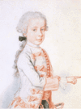
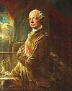
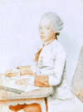
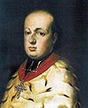
KAREL VI.
synové Marie Terezie
Ferdinand Karel
Leopold II.
Josef II.
Karel Josef Maxmilián František

Slide 14
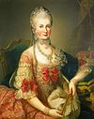
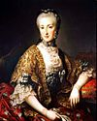
KAREL VI.
dcery Marie Terezie
Marie Anna Marie Kristýna

Slide 15
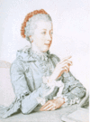
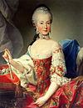
KAREL VI.
dcery Marie Terezie
Marie Alžběta Marie Amálie

Slide 16
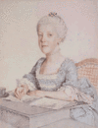
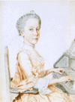
KAREL VI.
dcery Marie Terezie
Johana Gabriela Marie Josefa

Slide 17
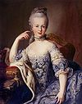
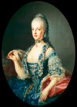
KAREL VI.
dcery Marie Terezie
Marie Karolína Marie Antoinetta

Slide 18
KAREL VI.
Shrnutí a opakování – práce s učebnicí
První ženou na českém trůnu byla ….. .……
Ona a její syn ….. … se snažili zlepšit životní podmínky svých ……..
Uzákonili povinnou …… ……. a zavedli …… systém, založený na přesném vyměření pozemků a počtu ……. .
Josef II. zrušil ……….. a povolil ………… víru.

Slide 19
KAREL VI.
Shrnutí a opakování – práce s učebnicí – kontrola
První ženou na českém trůnu byla Marie Terezie.
Ona a její syn Josef II. se snažili zlepšit životní podmínky svých poddaných.
Uzákonili povinnou školní docházku a zavedli daňový systém, založený na přesném vyměření pozemků a počtu obyvatel .
Josef II. zrušil nevolnictví a povolil evangelickou víru.

Slide 20
Použité zdroje:
Mikulenková, L.: Lidé a čas, učebnice pro 4. a 5.
ročník základní školy, Olomouc, Prodos 2008,
ISBN 978-80-7230-225-3
Otázky, úkoly a jejich řešení je tvorba autorky.
Adresy (URL):
http://lh3.ggpht.com/dUVV_4ByW7eVSF0iFbBfF2QKeDTcrtewVLwUfYA9e7KIe8pwXFY3ABIleCiHDma6rWjO=s85
http://lh6.ggpht.com/el8lPNUe9LNoO2TvFUyM0Uik4q4C2eIA6MS9uHj3QkO2sLjQss20kKDp7c-AsqWhEwKrLws=s85
http://lh4.ggpht.com/8xza3eS0Pq5Q1sQG-E5L7Zgt4eqb8kj9pnineM588rDY7hQcHMjtkR7M4xKunksbqdWNEA=s85
http://lh6.ggpht.com/_Sp3Y4_yz34ogqpbapuiMOAf4AA8vX15FgmPZHm5agePu1bVSHTcYPeJOE8ETLa3cVvsXA=s85
http://lh6.ggpht.com/JZGlitBtY3h3onj7LC84Qmg6BFgXKVmS1H54IQqDCdGnx4W-mRgd6xujQNy67usl36VtCA=s111
http://lh3.ggpht.com/9Yw4z7UnPVs8Hv6QrrsUtqp8h9JIzO2x41EJg155ga7YutSrCfvMr8btTxsVlB9FquTreY0=s119
http://lh5.ggpht.com/Kw10IlIHqpPCZ3OhoCiGualat9YSQLkAgg9s6qHTk2XNw3MoFRGkahAIkbFatmLruQ9RwQ=s85
http://lh6.ggpht.com/QbeNzZnZwOceIX2ngKdOs2E9XRFlvwMBwvRnjuvVa0AOqdLtQx3l5MV0ohOI91k94lk5=s85
http://lh3.ggpht.com/QI8QEk6ii1bFE9CCvLEPxpIdjcd_nrzkXwPd9CWL_bTkakgTtwhZ-hxSf42Z3YsH_0Rw_w=s85
http://lh5.ggpht.com/z6DTEeQwTfhQ3dJQjrVltfB_p5qoBiQv7bhqODlC28C-tl0M6gMEvzTKgljOrSodVY3WbA=s85
http://lh4.ggpht.com/yz8P3JY25nI26IG1DdZVg8f5rXNAoyKsxvf4J2Z5SVj6sSZBXnamRnnt66nkWOrfLfBskAY=s85
http://lh6.ggpht.com/exN2bpyis2nwUoTQD2bG3_1wC_wEPIx3g3P9UJCFP-h6d60MiT-TB-BDXxcw0qWwBF0_=s85
http://lh4.ggpht.com/9Bpvj6BZOy3myh5JrMB1fuLuRyXVCRo8EbKr9dcYvLayVKIVGAPfut11Kis877yje41Vaw=s85
http://lh3.ggpht.com/qKmwsWUsdIuhjapZ0uoFBx32Nf1qxoIa82rKKQW0Tv9eGRmHmg2Bk-56mSVX9QENLpRi=s85
http://lh5.ggpht.com/9cIDRG_oKGFmevKjhcUoEzZdKFS-RQppJUZblriQL6vhAZ72Gkn37kDC6o4arS4b4dhpOQ=s85
http://lh6.ggpht.com/Mg9hBNen2oyPH2_G-JQRu3kFyKGpM3B_GngtjpAD7kz6FIxLEwXn-wTvrJaKqsYS4mA2_A=s85
http://lh5.ggpht.com/0JtX7LB1hh80d3HgavdxIAco8hCaJpNmcLEzGrGi7IXDWpsE-Qa6wSYxs9vl8RbcLrlzVg=s85
http://lh3.ggpht.com/cT3axy9xf-uEg13Tu_ii1gkR4iFBoAL0PYj-NvNw42PkSrTxfCp7QGxhxW303Weuov74ilE=s85
http://lh4.ggpht.com/svzI4Y0YQdY8nZU-GryYkoSkajFgd5x7m0irq3NWCSFKpWFZS9HzgTL8wMQ5x2eAwEZ-Ink=s85
http://lh6.ggpht.com/ylGhCRpOzrf7-Syw3Sn1apCX2uMgeQwZVgltF5cYJbBWzncDDVAUcKoEJM8YwLIBPA3Q=s85

Slide 21
KAREL VI.
METODIKA
Tento učební materiál je k učivu o Karlovi VI.
Podle jednotlivých slidů si žáci opakují svoje znalosti z probraného učiva.
Podle otázek na jednotlivých slidech si žáci doplňují poznatky z minulých hodin do připravených pracovních listů .
V závěru hodiny si žáci vyplní připravený test. Pracují s učebnicí.

